Slide 1
VLC的安裝及使用
資訊工程系

Slide 2
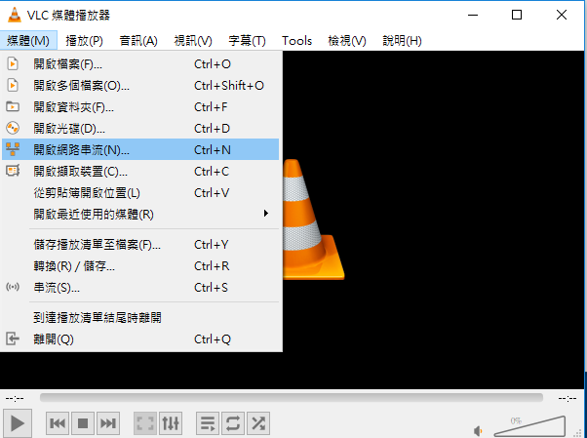
使用VLC開啟網路串流
1.先於網站上找尋影片，並記下網址。
(EX:http://onirikal.com/videos/mp4/assembly_line.mp4)
2.開啟VLC，按下[媒體]裡的[開啟網路串流]。

Slide 3
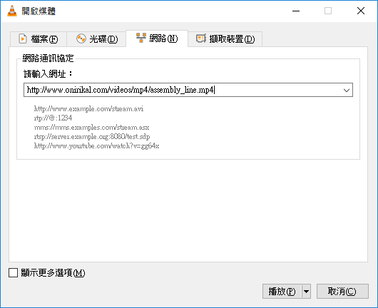
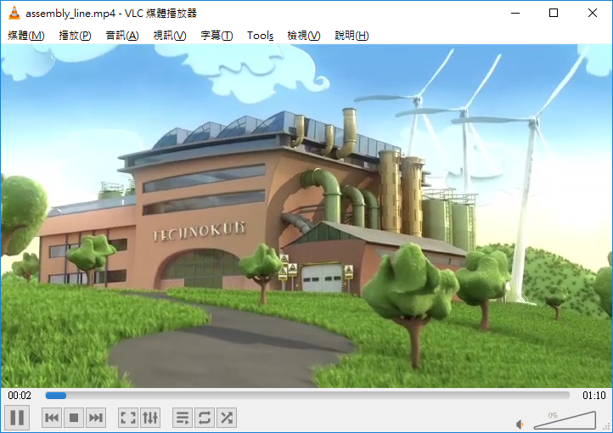
3.開啟[網路串流]後，按下[網路]，在[輸入網址]填入最初所找的影片網址後，按下[播放]使其開啟。

Slide 4
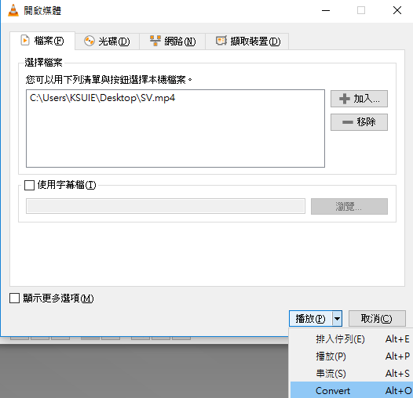
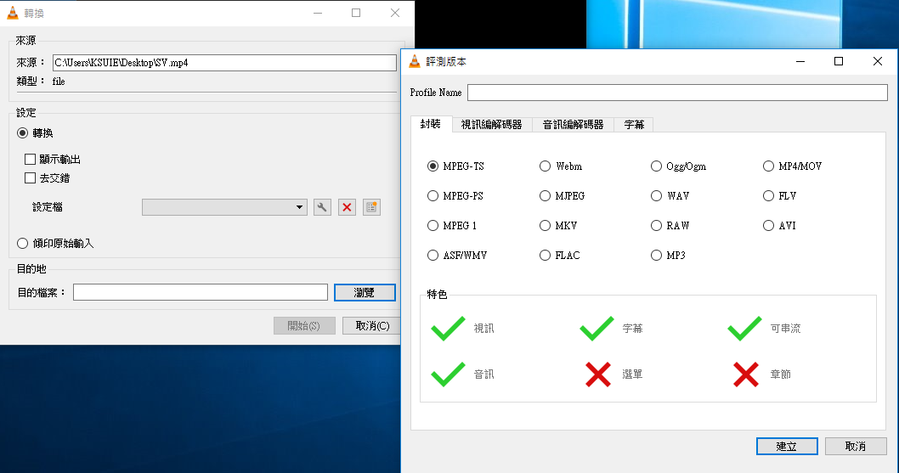
使用VLC開啟網路串流並轉檔

